Slide 1
Повторение
пройденного

Slide 2
Буфет

Slide 5
Тема урока
А.Введенский
Ученый Петя.

Slide 6
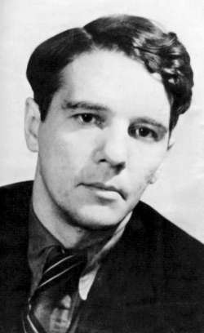
Александр Введенский
Родился в 1904 году.

Slide 7
Книги А.Введенского

Slide 8
Александр Введенский Ученый Петя.

Slide 9
Заглянем в словарь. Учёный-это:
1.Получивший какие-либо специальные или разносторонние знания;
грамотный, образованный.
2. Высококвалифицированный специалист в области какой-либо науки.

Slide 10
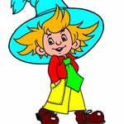
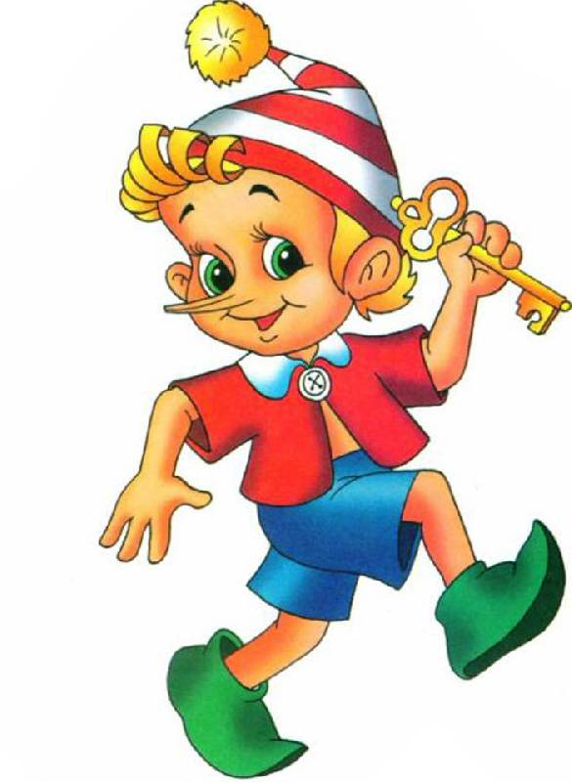
На кого похож Петя?

Slide 11
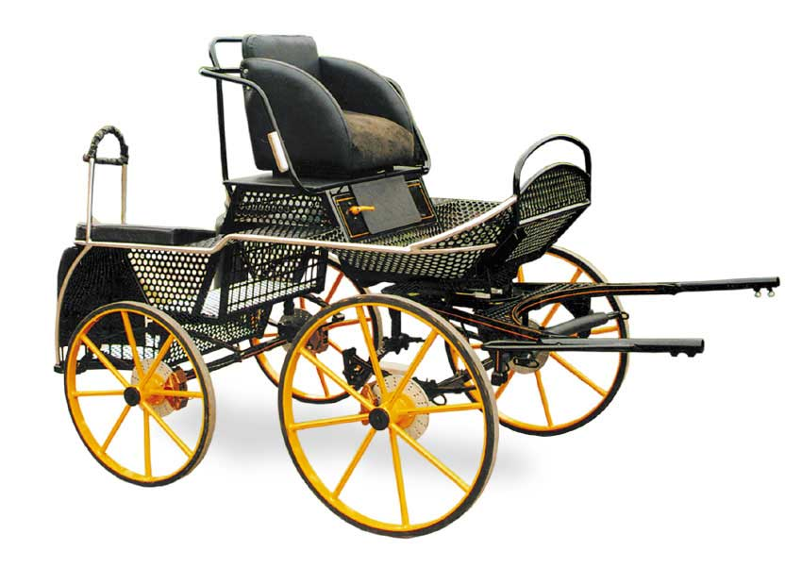
Дрожки

Slide 12
Оцени свою работу!
Молодец!
Хорошо!
Надо постараться!

